Slide 1
Cây đỏ - đen (Red Black tree)

Slide 2
Symbol Table (Nhắc lại)
Symbol table: cặp dữ liệu trưù tượng key-value (khoá – giá trị).
Chèn vào 1 giá trị cho 1 khoá cụ thể.
Tìm giá trị dựa trên khoá cho trước.
Xoá giá trị dựa trên khoá.
Các cách cài đặt khác nhau
  Mảng
  Danh sách liên kết
  BST (cây nhị phân tìm kiếm)

Slide 3
Nội dung
Cây 2-3-4
Cây đỏ-đen lệch trái
Notes:
Bài toán: cây nhị phân không cần bằng => cây 2-3-4 và cây red-black

Slide 4
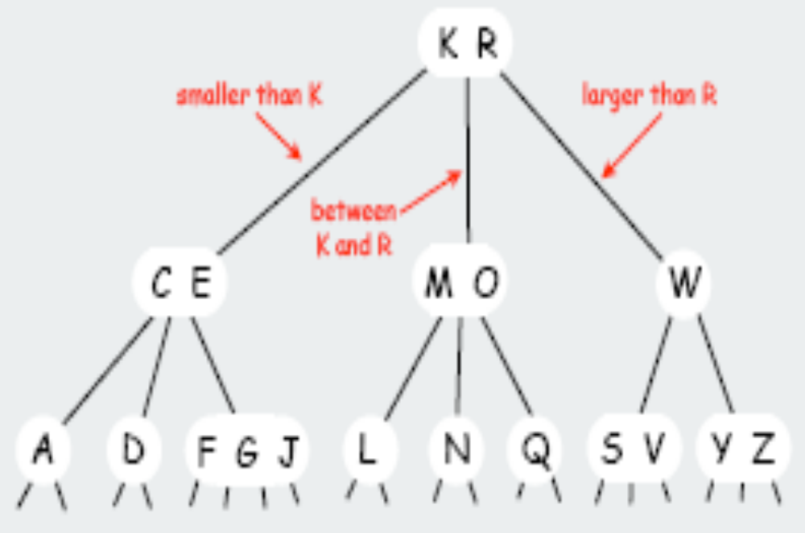
1. 2-3-4 tree
2-3-4 tree. Tổng quát hóa các nút, cho phép có nhiều giá trị khóa; giúp cho cây cân bằng
Cân bằng hoàn hảo: mọi đường đi từ nút gốc (root) đến nút lá (leaf) có cùng độ dài
Cho phép mỗi nút có 1, 2 hoặc tối đa 3 khóa

Slide 5
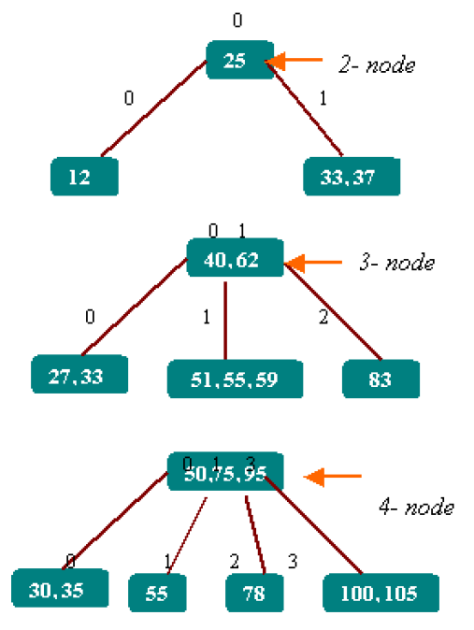
1. 2-3-4 tree
2-node: 1 khóa (1 mục dữ liệu), 2 con
3-node: 2 khóa (2 mục dữ liệu), 3 con
4-node: 3 khóa (3 mục dữ liệu), 4 con
Các mục dữ liệu trong mỗi node được sắp xếp theo thứ tự tăng dần từ trái sang phải

Slide 6
1. 2-3-4 tree
Tất cả các node con của cây con có gốc tại node con thứ 0 thì có các giá trị khoá nhỏ hơn khoá 0.
Khóa 0
Khóa 1
Cây con của node con thứ 0

Slide 7
1. 2-3-4 tree
Tất cả các node con của cây con có gốc tại node con thứ 1 thì có các giá trị khoá lớn hơn khoá 0 và nhỏ hơn khoá 1.
Khóa 0
Khóa 1
Cây con của node con thứ 1

Slide 8
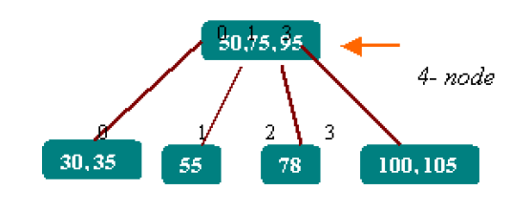
1. 2-3-4 tree
Tất cả các node con của cây con có gốc tại node con thứ 2 thì có các giá trị khoá lớn hơn khoá 1 và nhỏ hơn khoá 2.
Khóa 0
Khóa 1
Khóa 2
Cây con của node con thứ 2

Slide 9
1. 2-3-4 tree
Tất cả các node con của cây con có gốc tại node con thứ 3 thì có các giá trị khoá lớn hơn khoá 2.
Khóa 0
Khóa 1
Khóa 2
Cây con của node con thứ 3

Slide 10
1. 2-3-4 tree
Trong cây 2-3-4, các nút lá đều nằm trên cùng 1 mức.
Các node ở mức trên thường không đầy đủ, nghĩa là chúng có thể chứa chỉ 1 hoặc 2 mục dữ liệu thay vì 3 mục.
Lưu ý rằng cây 2-3-4 là cây cân bằng. Nó vẫn giữ được sự cân bằng khi thêm vào các phần tử có thứ tự (tăng dần hoặc giảm dần).

Slide 11
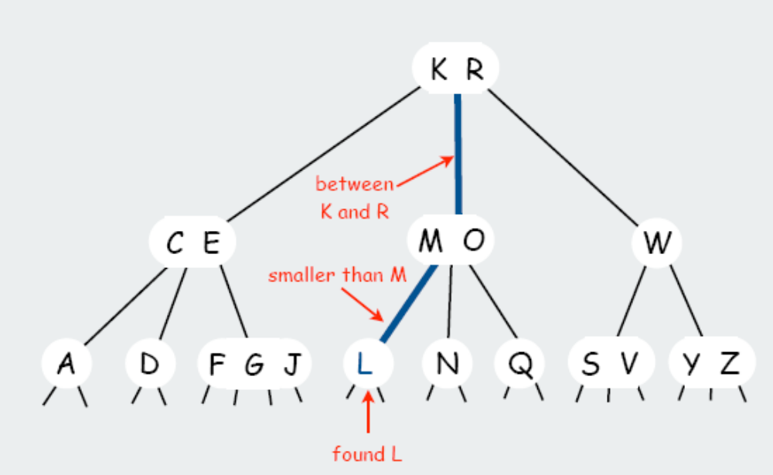
Thao tác Search
So sánh khóa cần tìm với khóa của nút
Tìm nhánh chứa khóa liên quan
Ví dụ: Tìm L

Slide 12
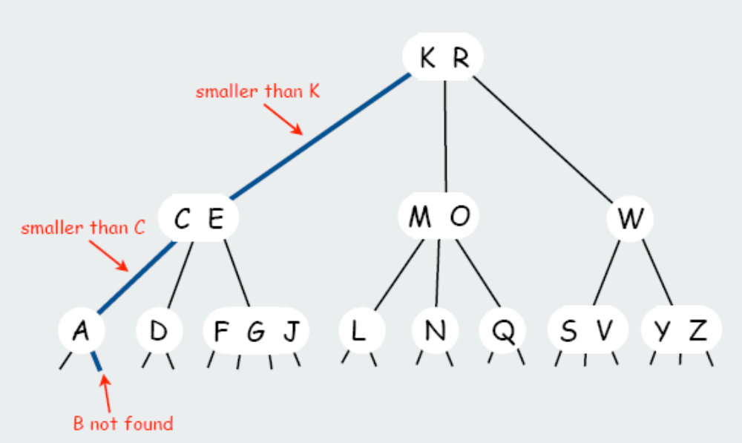
Thao tác Insert (1)
Tìm kiếm ví trí chèn
Lưu ý: chỉ chèn vào nút lá (bottom)
Ví dụ. Insert B

Slide 13
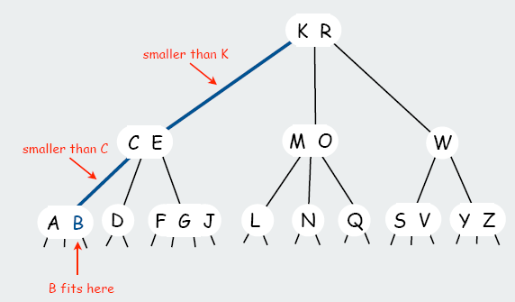
Insert (2)
2-node (nút 1 khóa, 2 con)ở đáy : chuyển thành 3-node (nút 2 khóa, 3con).
3-node ở đáy (bottom): chuyển thành 4-node.
Ví dụ: insert B

Slide 14
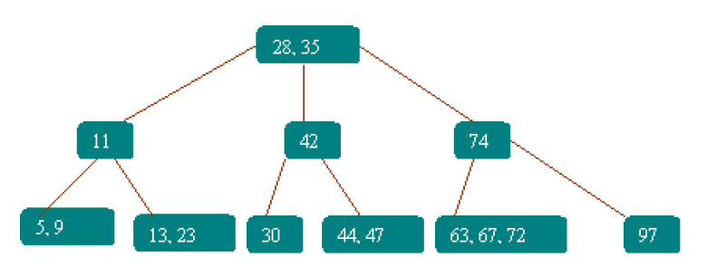
Insert (2)
Việc chèn vào có thể dẫn đến phải thay đổi vị trí của 1 hoặc 2 mục dữ liệu trong node vì thế các khoá sẽ nằm với trật tự đúng sau khi mục dữ liệu mới được thêm vào.
Ví dụ thêm 18 vào

Slide 15
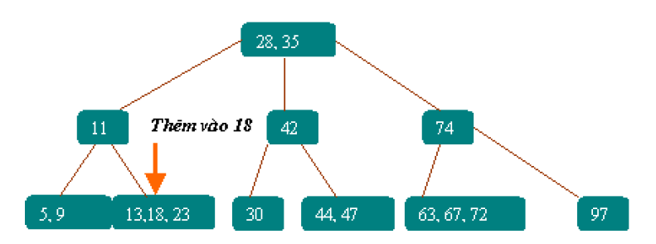
Insert (2)
Việc chèn vào có thể dẫn đến phải thay đổi vị trí của 1 hoặc 2 mục dữ liệu trong node vì thế các khoá sẽ nằm với trật tự đúng sau khi mục dữ liệu mới được thêm vào.
Sau khi thêm

Slide 16
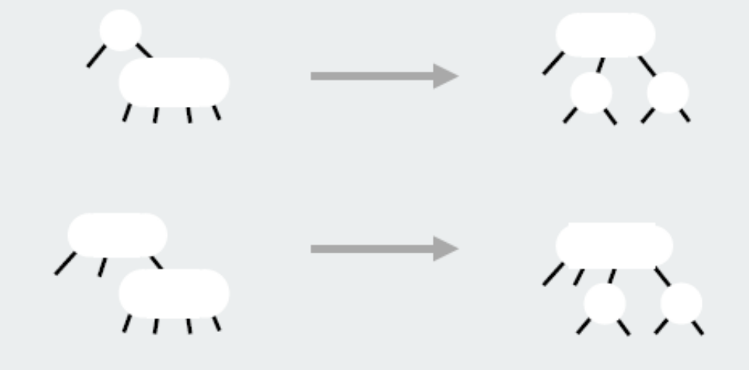
Dịch chuyển
Các dịch chuyển nên được thực thi để giữ cây cân bằng
Đảm bảo rằng phần lớn các nút không phải là 4-node
Các dịch chuyển để tách 4-node

Slide 17
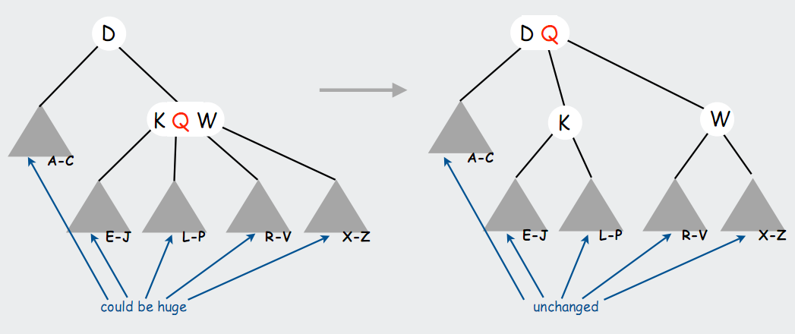
Dịch chuyển – 1

Slide 18
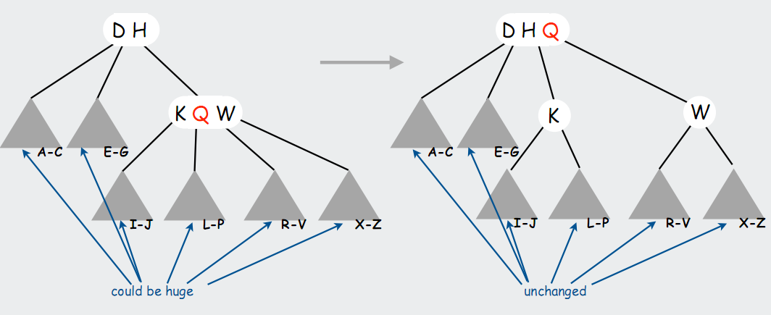
Dịch chuyển – 2

Slide 19
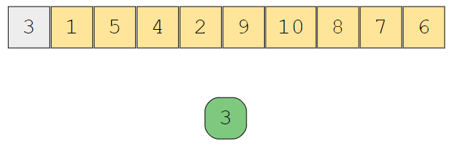
Sự gia tăng của cây

Slide 20
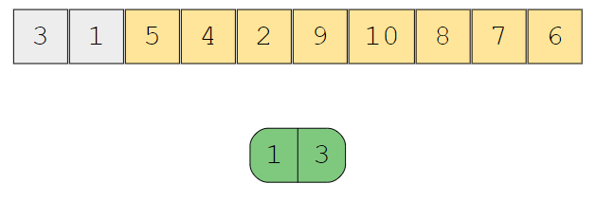
Sự gia tăng của cây

Slide 21
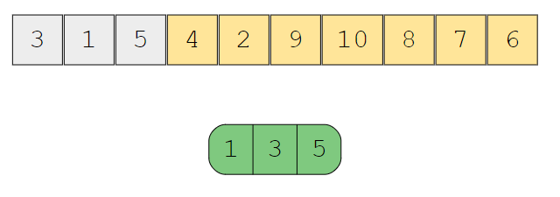
Sự gia tăng của cây

Slide 22
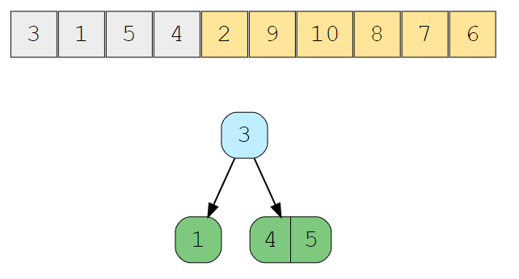
Sự gia tăng của cây

Slide 23
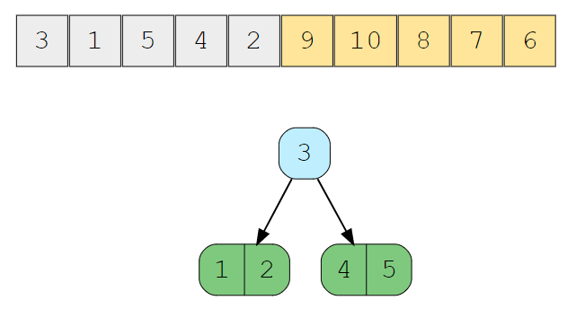
Sự gia tăng của cây

Slide 24
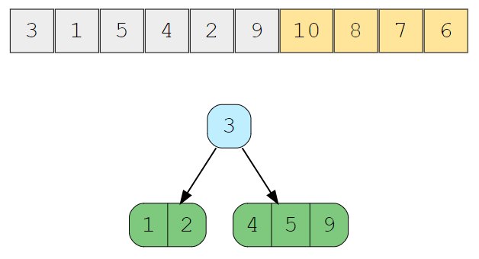
Sự gia tăng của cây

Slide 25
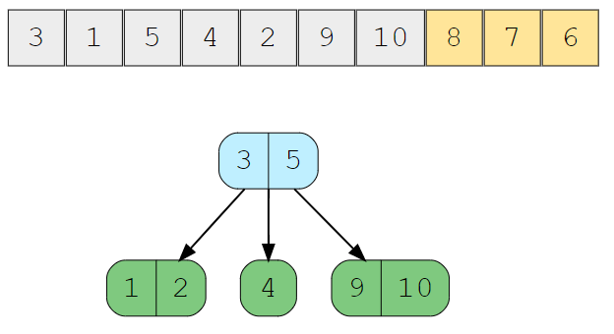
Sự gia tăng của cây

Slide 26
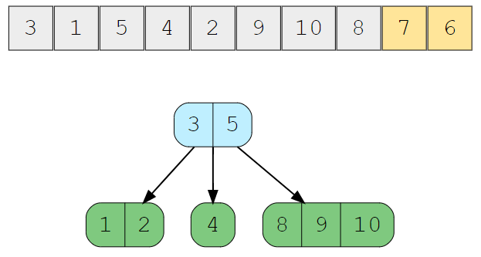
Sự gia tăng của cây

Slide 27
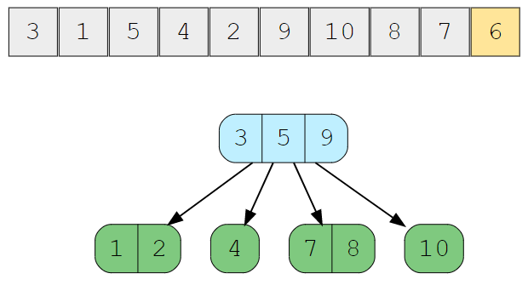
Sự gia tăng của cây

Slide 28
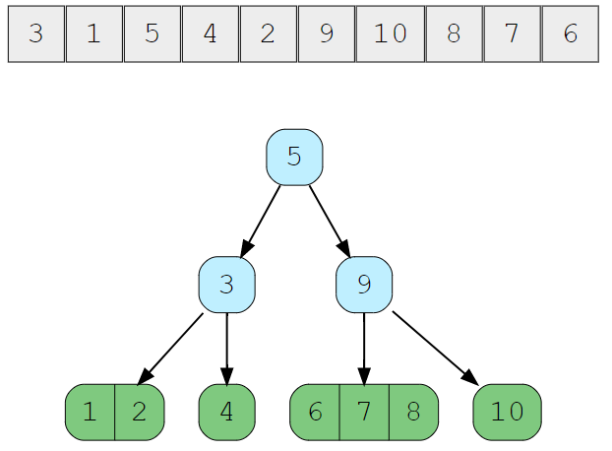
Sự gia tăng của cây

Slide 29
Nhận xét cây 2-3-4
Độ phức tạp tính toán (Thời gian)
  Tìm kiếm: O(lg N) vì cây cân bằng hoàn hảo.
  Chèn: O(lg N)
  Xóa O(lg N)
Chiều cao
  Tồi nhất: lg N khi tất cả nút là 2-Nodes (giống BST)
  Tốt nhất: 1/2 lg N khi tất cả là nút 4 -Nodes

Slide 30
Nhận xét cây 2-3-4
Kết luận
Ưu điểm: dùng ít bộ nhớ hơn
Độ phức tạp tính toán nhỏ
Nhược: Dễ hiểu những khó cài đặt
  nhiều kiểu nút,
  thường xuyên phải đổi kiểu nút cho các thao tác chèn và xóa
Cây 2-3-4 thường dùng để hiểu về lý thuyết của cây Red-Black.
Cây Red-Black được dùng rộng rãi hơn

Slide 31
Nhận xét cây 2-3-4
Cây 2-3-4 là một hình học của cây đỏ đen, có nghĩa là chúng là các cấu trúc dữ liệu tương đương.
Với mỗi cây 2-3-4, tồn tại ít nhất 1 cây đỏ đen với các thành phần dữ liệu theo cùng một thứ tự.
Thao tác chèn và xóa trên 2-3-4 cây gây ra sự mở rộng nút, chia tách và hợp nhất tương đương với việc lật màu và xoay trong các cây đỏ đen.

Slide 32
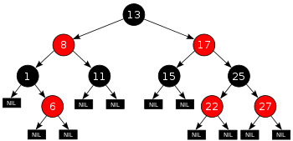
2. Cây đỏ - đen (red black tree)
Node: đỏ (red) hoặc đen (black)
Gốc là đen
Nút lá (NULL) là đen (black)
Node: đỏ (red) => con (child): đen (black)
Notes:
Là cây nhị phân tìm kiếm hiệu quả nhất: đảm bảo sự cân bằng. cấu trúc phức tạp nhưng cho kết quả tốt về thời gian trong trường hợp xấu nhất

Slide 33
2. Cây đỏ - đen (red black tree)
Đường từ 1 nút tới bất kỳ nút hậu duệ lá-NULL của nó có cùng số lượng nút đen
Notes:
Từ các tính chất này suy ra trong các đường đi từ gốc tới các lá đường đi dài nhất không vượt quá hai lần đường đi ngắn nhất. Do đó cây đỏ đen là gần cân bằng. Vì các thuật toán chèn, xóa, tìm kiếm trong trường hợp xấu nhất đều tỷ lệ với chiều cao của cây nên cây đỏ đen rất hiệu quả trong các trường hợp xấu nhất,không giống như cây tìm kiếm nhị phân thông thường.

Slide 34
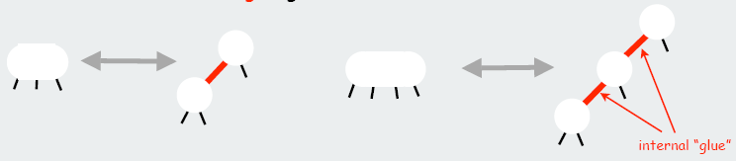
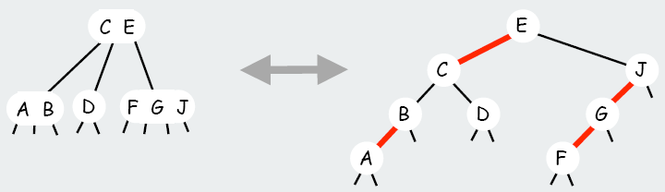
2. Cây đỏ - đen
Biểu diễn cây 2-3-4 dưới dạng cây đỏ đen
Trong đó sử dụng các nút lệch trái cho nút 3 và 4
Tương ứng 1-1 giữa cây 2-3-4 và cây đỏ đen lệch trái

Slide 35
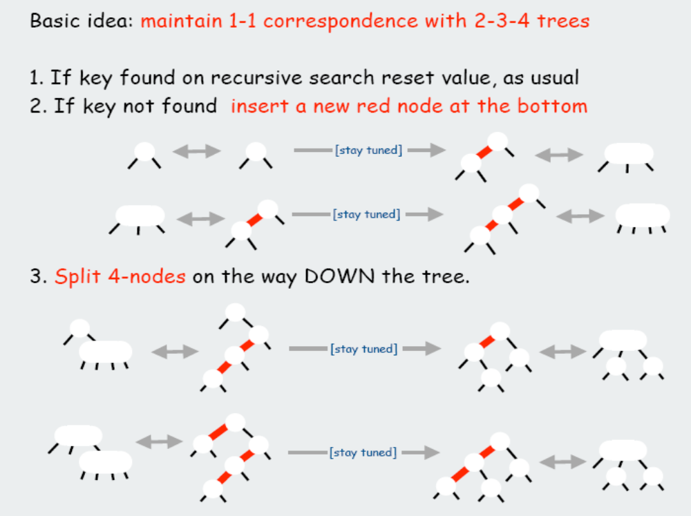
Thực hiện chèn

Slide 36
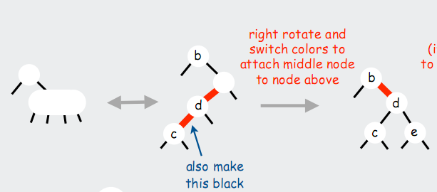
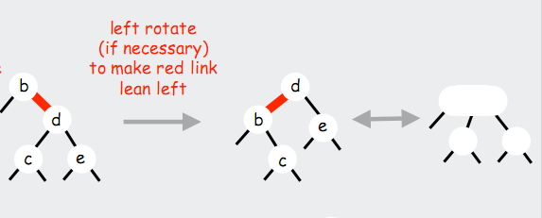

Slide 37
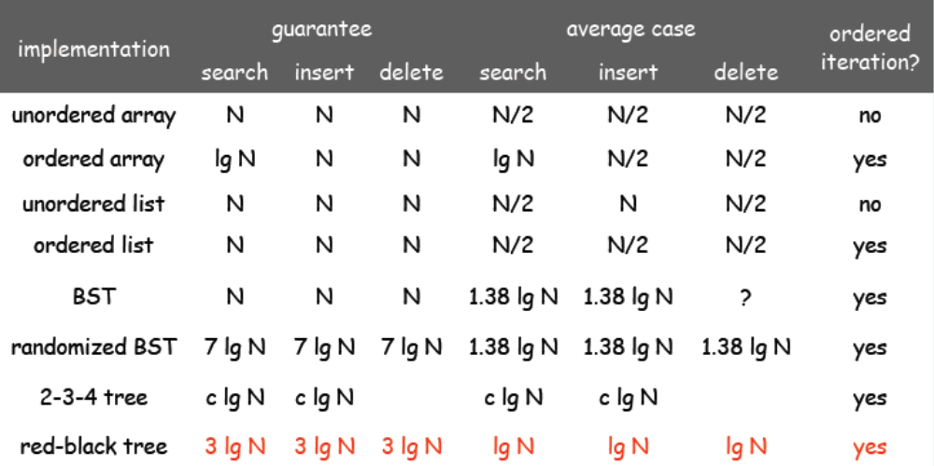
Complexity
Notes:
Vì các thuật toán chèn, xóa, tìm kiếm trong trường hợp xấu nhất đều tỷ lệ với chiều cao của cây nên cây đỏ đen rất hiệu quả trong các trường hợp xấu nhất,không giống như cây tìm kiếm nhị phân thông thường.

Slide 38
Libfdr
Libfdr là một thư viện chứa các cài đặt cho cây đỏ đen tổng quát trong C
Link download
http://www.cs.utk.edu/~plank/plank/classes/cs360/360/notes/Libfdr/

Slide 39
Cấu trúc dữ liệu Jval
Là kiểu hợp (union) biểu diễn kiểu dữ liệu tổng quát
  typedef union {
  int i;
  long l;
  float f;
  double d;
  void *v;
  char *s;
  char c;
  unsigned char uc;
  short sh;
  unsigned short ush;
  unsigned int ui;
  int iarray[2];
  float farray[2];
  char carray[8];
  unsigned char ucarray[8];
  } Jval;

Slide 40
Sử dụng Jval
Sử dụng Jval lưu trữ số nguyên
  Jval j;
  j.i = 4;
Jval.h đã định nghĩa các hàm khởi tạo
  extern Jval new_jval_i(int);
  extern Jval new_jval_f(float);
  extern Jval new_jval_d(double);
  extern Jval new_jval_v(void *);
  extern Jval new_jval_s(char *);
Ví dụ:
  Jval j = new_jval_i(4);

Slide 41
JRB
JRB là một con trỏ, trỏ tới một nút trên cây
  typedef struct jrb_node {
  unsigned char red;
  unsigned char internal;
  unsigned char left;
  unsigned char roothead;
  struct jrb_node *flink;
  struct jrb_node *blink;
  struct jrb_node *parent;
  Jval key;
  Jval val;
  } *JRB;

Slide 42
JRB API (1)
Tạo một cây mới
  JRB make_jrb();
Chèn một nút mới vào cây
  JRB jrb_insert_str(JRB tree, char *key, Jval val);
  JRB jrb_insert_int(JRB tree, int ikey, Jval val);
  JRB jrb_insert_dbl(JRB tree, double dkey, Jval val);
  JRB jrb_insert_gen(JRB tree, Jval key, Jval val, int (*func)(Jval,Jval));
Tìm một nút qua giá trị
  JRB jrb_find_str(JRB root, char *key);
  JRB jrb_find_int(JRB root, int ikey);
  JRB jrb_find_dbl(JRB root, double dkey);
  JRB jrb_find_gen(JRB root, Jval, int (*func)(Jval, Jval));

Slide 43
JRB API (2)
Giải phóng một nút
  void jrb_delete_node(JRB node);
Giải phóng cây
  void jrb_free_tree(JRB root);
Di chuyển trên cây
  #define jrb_first(n) (n->flink)
  #define jrb_last(n) (n->blink)
  #define jrb_next(n) (n->flink)
  #define jrb_prev(n) (n->blink)
  #define jrb_empty(t) (t->flink == t)
  #define jrb_nil(t) (t)
  #define jrb_traverse(ptr, lst) \
  for(ptr = jrb_first(lst); ptr != jrb_nil(lst); ptr = jrb_next(ptr))

Slide 44
Bài 1
Biên dịch & chạy các chương trình được đưa ra tại link
http://www.cs.utk.edu/~plank/plank/classes/cs360/360/notes/JRB/

Slide 45
Ví dụ
#include <stdio.h>
#include <stdlib.h>
#include "jrb.h"
#include "fields.h"
#include "jrb.h"
int main()
{
JRB t, tmp; // t la con tro, tro toi nut goc cua cay
int i, so_nguyen = 0;
unsigned int so_luong = 0;
t = make_jrb();//Khoi tao cay
printf("Ban muon nhap bao nhieu so:");
scanf("%d",&so_luong);

Slide 46
Ví dụ (tiep 1)
for (i = 0; i < so_luong;i++) {
printf("nhap 1 so nguyen: ");
scanf("%d",&so_nguyen);
jrb_insert_int(t, so_nguyen, new_jval_i(so_nguyen));
//cac tham so: con_tro_den_goc_cay,khoa_kieu_int,gia_tri_kieu_Jval_dau_vao_int
}

Slide 47
Ví dụ (tiep 2)
printf("Day so nhap vao da duoc sap xep!\n");
/* jrb_traverse da duoc khai bao trong file jrb_h nhu sau:
#define jrb_traverse(ptr, lst) \
for(ptr = jrb_first(lst); ptr != jrb_nil(lst); ptr = jrb_next(ptr))
nhu vay no tuong duong voi cau lenh for de duyet tung nut trong cay
*/
jrb_traverse(tmp, t) {
printf("%2d\n", tmp->val.i);
}
jrb_free_tree(t);
exit(0);
}

Slide 48
Bài 2
Sử dụng thư viện JRB, viết chương trình có các chức năng sau:
  Insert. Nhập từ bàn phím một số nguyên, và chèn vào cây
  Display. Hiển thị tất cả các số nguyên đã nhập
  Destroy. Hủy bỏ vùng nhớ cấp phát cho các nút trên cây

Slide 49
Bài 3
Sử dụng libfdr viết chương trình quản lý danh bạ điện thoại (có menu lựa chọn thêm, xóa, sửa số điện thoại, thoát).
  Key: tên người
  Val: số điện thoại
Lưu ý: trong JRB, hàm insert luôn tạo ra một nút mới dù khóa (key) đã có trên cây. Do đó cần kiểm tra xem khóa cần chèn đã có trên cây chưa

Slide 50
Hướng dẫn
Tạo danh bạ
  JRB book = make_jrb();
Chèn một thông tin điện thoại mới
  jrb_insert_str(book, strdup(name), new_jval_l(number));
Duyệt trên cây
  jrb_traverse(node, book)
  /* code to do something on node */

Slide 51
Bài 4
Mở rộng yêu cầu bài 3
Thông tin danh bạ điện thoại được lưu trong file danhba.dat
Đọc dữ liệu từ danh bạ vào cây, sau khi thực hiện các thao tác thêm, xóa, cập nhật điện thoại, trước khi xóa cây phải lưu lại vào file

